Slide 1

“ANÁLISIS DE EFICIENCIA EN ALGORITMOS DE RECONOCIMIENTO DE IMÁGENES DIGITALES APLICABLES A DISPOSITIVOS MÓVILES BAJO LA PLATAFORMA ANDROID”
Miguel Ñauñay
Luis Tipantuña

Slide 2
Agenda:
Objetivos
Hipótesis
Reconocimiento de Imágenes
Descriptores Locales
Proceso del Reconocimiento de Imágenes
Investigación
  Métricas de Evaluación (Eficiencia y Eficacia)
  Escenario de Prueba
  Resultados Experimentales
  Prototipo
  Conclusiones y Recomendaciones

Slide 3
Objetivos
Objetivo General
Realizar un análisis de eficiencia y eficacia en algoritmos de reconocimiento de imágenes, mediante la investigación experimental, para optimizar el consumo de recursos en un teléfono inteligente con sistema operativo Android.
Objetivos Específicos
  Analizar e implementar algoritmos de reconocimiento de imágenes digitales que sean aplicables a dispositivos móviles, sobre plataforma Android.
  Realizar un estudio comparativo de eficiencia y uso de recursos en dispositivos móviles, entre los algoritmos implementados.
  Demostrar la eficiencia del algoritmo mediante el desarrollo de un prototipo capaz de reconocer logotipos de empresas y asociar información mediante el consumo de un servicio web.

Slide 4

HIPOTESIS
La adecuada selección de un algoritmo de reconocimiento de imágenes en aplicaciones móviles, disminuye el uso de recursos disponibles en un teléfono inteligente.

Slide 5



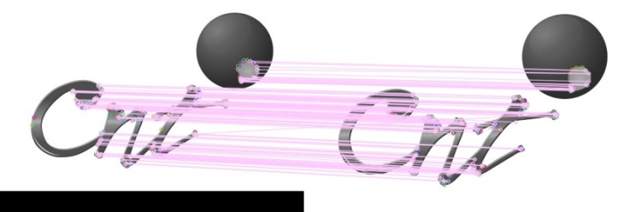
RECONOCIMIENTO DE IMÁGENES
Comparación 1
El reconocimiento de imágenes es el proceso que busca identificar mediante la comparación de dos imágenes si ambas representan al mismo objeto o escena.
Imagen 1 = Imagen 2
Iguales
Comparación 2
Imagen 3 < > Imagen 4
Diferentes
Notes:
Dicho proceso inicia con la búsqueda de características especiales en la imagen, a estas características se las llama puntos de interés y básicamente son puntos que sobresalen dentro de la imagen a analizar.
El siguiente paso consiste en identificar como los puntos de interés encontrados se relacionan, este proceso recibe el nombre de descriptor y obtiene como salida un modelo matemático.
Por último el modelo resultante se compara con otros modelos matemáticos guardados en la base de datos los mismos que pasaron por un proceso de entrenamiento donde se obtuvieron los puntos de interés ideales de varias imágenes para luego poder ser comparados con modelos entrantes.

Slide 6
DESCRIPTORES LOCALES
Un descriptor local es un vector de características que es calculado sobre una pequeña región de interés de la imagen
ORB: está basado en los siguientes algoritmos (2011)
FAST (Features from Accelerated Segment Test): para la detección de Puntos de interes.
BRIEF (Binary Robust Independent Elementary Features): para la extracción de descriptores.
SIFT: scale invariant feature transform (David Lowe, 1999): transforma una imagen en un conjunto de descriptores.
SURF: Speeded-Up Robust Features, ( Herbert Bay, 2006): detector de puntos de interés y descriptor robustos
ASIFT: Mejora a SIFT, simulando tres parámetros: el zoom, el ángulo de la cámara en latitud y el ángulo de la cámara en longitud, y normaliza los otros 3 parámetros: la traslación, rotación y escala

Slide 7


PROCESO DEL RECONOCIMIENTO DE IMÁGENES
Imagen
Puntos de interés
Descriptores
Correspondencias
Detector de puntos de interés
Generador de descriptores
Generador de correspondencias
Verificador de correspondencias
Base de datos
Prototipo
Búsqueda de características especiales en la imagen. Puntos de interés.
Identificar como los puntos de interés encontrados se relacionan y generar un modelo matemático. Descriptor.
Comparar el modelo obtenido con otros modelos matemáticos guardados en la base de datos. Correspondencias.

Slide 8

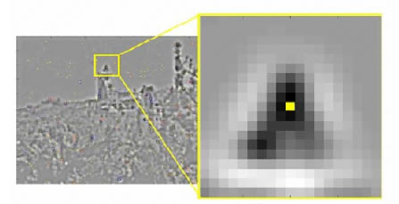
Puntos de Interés
Puntos que sobresalen dentro de una imagen se los denomina indistintamente puntos de interés o local feature.
Notes:
Esquinas
Centro contorno

Slide 9
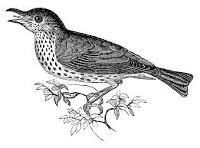
DESCRIPTORES
Detección
Extracción de descriptores
Determinación de correspondencias
Imagen Ingresada
Imagen de la BD
Descriptor: Proceso que nombra y analiza una pequeña área alrededor de un punto de interés con el afán de obtener correspondencias entre pequeños sectores.

Slide 10


Generador de Correspondencias
Identificar correspondencias o similitudes entre los descriptores de la imagen entrante versus la imagen guardada en la base de datos.

Slide 11

Evaluación de los Descriptores
MÉTRICAS DE EFICIENCIA:
Numero de keypoints
Tiempo de ejecución
$$T_{total= }T_{detector}+ T_{extractor}$$
Consumo de batería
$B_{t}= \frac{B_{c}}{n}$
Pesos de los descriptores
$${ P}_{t}=KB necesarios para almacenar un vector de caracteristicas$$

Slide 12

Evaluación de los Descriptores
MÉTRICAS DE EFICACIA:
Precisión vs Recall
Precisión $\left(P\right)$
$$P=\frac{\# correct matches}{\#correct matches+\#false matches}$$
Recall$(R)$
$R= \frac{\#correct matches}{\#correspondences}$
Medida-F1 $(F1)$
$$F1=\frac{2PR}{P+R}$$
Notes:
Recall Exaustividad = Cantida de información recuperada; total de todo no solo las tomadas por el sistema
Precision = Calidad; solo analizadas por el sistema

Slide 13
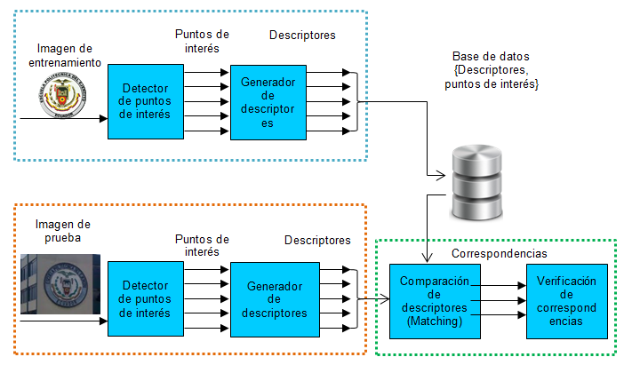
Escenario de Prueba

Slide 14
Resultados Experimentales
EFICIENCIA:
Notes:
Varchar = 1 bytes
Float = 4 bytes

Slide 15
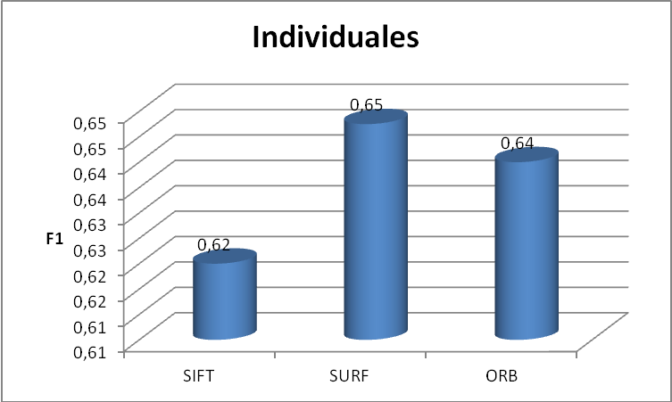
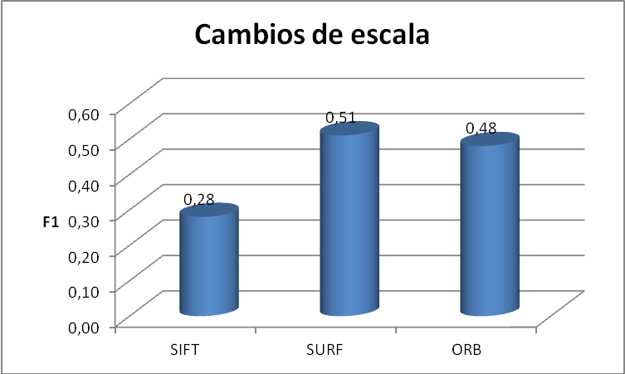
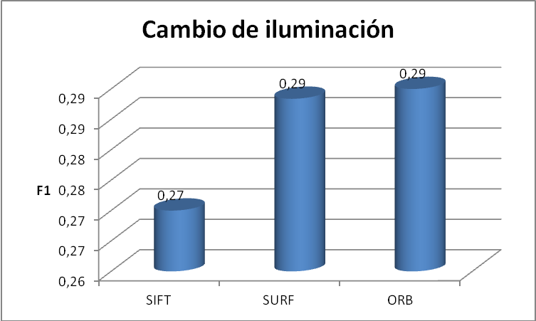
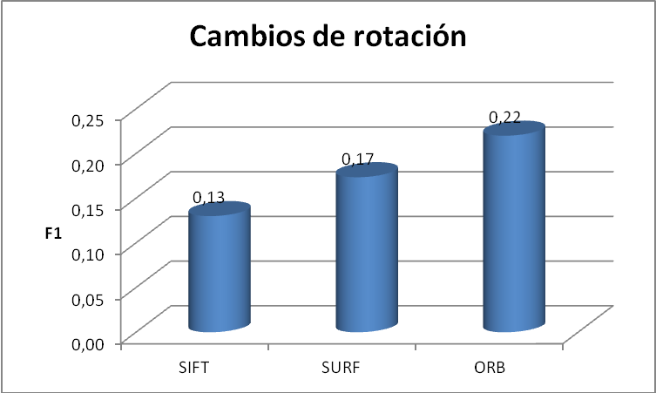
Resultados Experimentales
EFICACIA

Slide 16
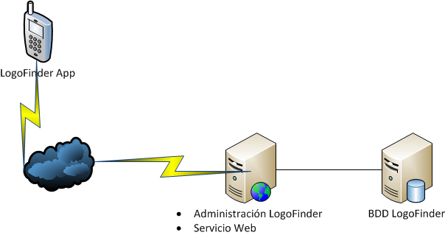
Prototipo
Arquitectura de LogoFinder
Diagrama de Clases LogoFinder

Slide 17
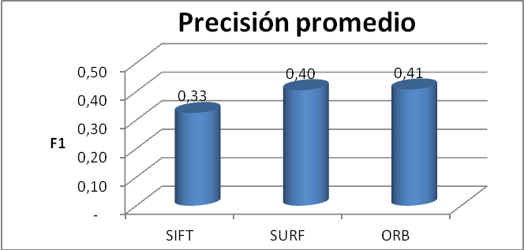
Conclusiones
El descriptor ORB muestra ser el que mejor efectividad presenta en cuanto al uso de memoria, tiempo de procesamiento, consumo de batería, y precisión en el reconocimiento de imágenes comparados con los descriptores SIFT, SURF; los resultados obtenidos permiten determinar que las diferencias entre ORB y SURF no tienen una variación significativa, sin embargo el descriptor SIFT se presenta con el menor desempeño en todos los test realizados.
Ninguno de los descriptores analizados tiene un buen desempeño con logotipos, debido a que este tipo de imagen no ofrece una alta cantidad de características visuales como texturas, número de objetos que componen la imagen, y transformaciones. Se ratifica lo expuesto por Juárez (2011) en su estudio sobre el reconocimiento e identificación de logotipos en imágenes con trasformada SIFT en un ambiente desktop utilizando el mismo tipo de imágenes aquí analizadas.

Slide 18
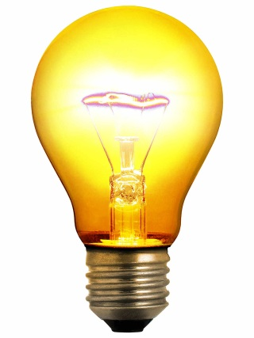
HIPOTESIS
En cuanto a la hipótesis, se concluye la misma como verdadera, dado que la adecuada selección de un algoritmo de reconocimiento de imágenes, sí mejora la eficiencia y eficacia de una aplicación que corre sobre el sistema operativo Android.

Slide 19
Recomendaciones
Se recomienda el uso de los algoritmos SURF y ORB en el reconocimiento de imágenes complejas, entendiéndose como una imagen compleja aquella imagen que posee una gran cantidad de características.
Se promueve como trabajo futuro investigar la mejora de los algoritmos estudiados en lo referente al reconocimiento de logotipos o en su defecto la búsqueda de nuevos algoritmos.
Se sugiere el análisis de eficiencia y eficacia de los algoritmos SIFT, SURF y ORB, pero en sistemas operativos móviles como iOS, Windows phone o BlackBerry.
Se recomienda estudiar la posibilidad de combinar los algoritmos SIFT, SURF y ORB, con el objetivo de obtener lo mejor de los tres y colocarlo en uno solo.
Se promueve la combinación de los descriptores locales estudiados con otros algoritmos de reconocimiento de imágenes como por ejemplo el Histograma de color, para así mejorar el proceso de reconocimiento de imágenes.
Con respecto al prototipo diseñado se recomienda la investigación de nuevas tecnologías como OCR para mejorar los tiempos de respuesta en la búsqueda de imágenes

